Slide 1
Создание форм
Лекция 22

Slide 2
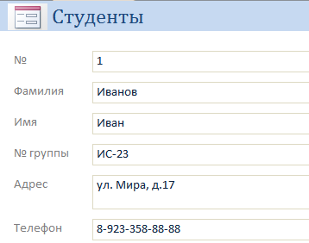
Access предоставляет возможность вводить данные как непосредственно в таблицу, так и с помощью форм.
Форма в БД - это структурированное окно, которое можно представить так, чтобы оно повторяло форму бланка.
Формы создаются из набора отдельных элементов управления.

Slide 3
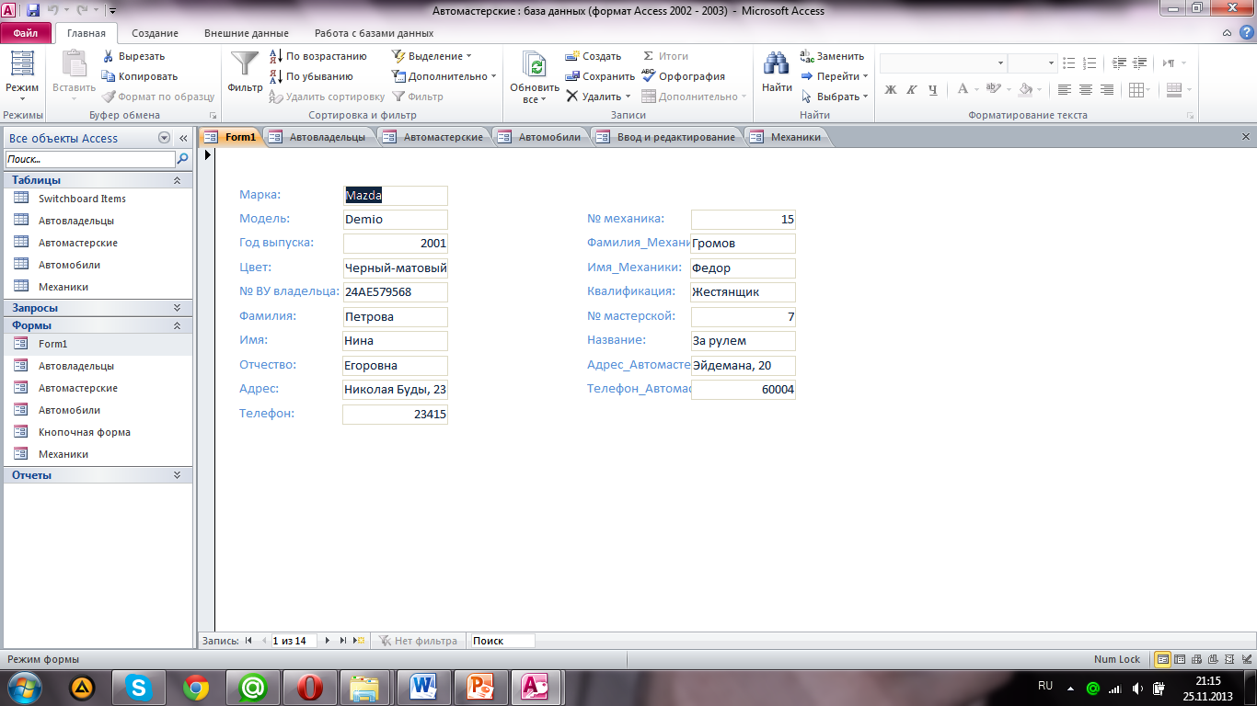

Slide 4
Внешний вид формы выбирается в зависимости от того, с какой целью она создается.
Формы Access позволяют выполнять задания, которые нельзя выполнить в режиме таблицы.
Формы позволяют вычислять значения и выводить на экран результат.
Источником данных для формы являются записи таблицы или запроса.

Slide 5
Форма предоставляет возможности для:
ввода и просмотра информации базы данных
изменения данных
печати
создания сообщений

Slide 6
Способы создания форм:
Конструктор форм (предназначен для создания формы любой сложности)
Мастер форм (позволяет создавать формы различные как по стилю, так и по содержанию)
Автоформа: в столбец (многостраничная – поля для записи выводятся в один столбец, в форме одновременно отображаются данные для одной записи)
Автоформа: ленточная (все поля записи выводятся в одну строку, в форме отображаются все записи)
Автоформа: табличная (отображение записей осуществляется в режиме таблица)
Автоформа: сводная таблица
Автоформа: сводная диаграмма
Диаграмма (создается форма с диаграммой, построенной Microsoft Graph)
Сводная таблица (создается форма Access, отображаемая в режиме сводной таблицы Excel)

Slide 7
Алгоритм создания форм следующий:
Открыть окно БД
В окне БД выбрать вкладку Формы
Щелкнуть на пиктограмме Создать, расположенной на панели инструментов окна БД
В появившемся диалоговом окне «Новая форма» Выбрать способ создания формы и источник данных
Щелкнуть на кнопке ОК

Slide 8
Создание формы с помощью Мастера
Вызвать Мастер форм можно несколькими способами.
Один из них – выбрать Мастер форм в окне диалога Новая форма и щелкнуть на кнопке ОК.
Откроется окно диалога Создание форм, в котором необходимо отвечать на вопросы каждого текущего экрана Мастера и щелкать на кнопке Далее.
В первом окне необходимо выбрать поля из источника данных (таблиц или запросов).
Для этого надо открыть список Таблицы и запросы, щелкнув на кнопку, справа.
Затем доступные поля требуется перевести в Выбранные поля, выделив их и щелкнув на кнопку >>.

Slide 9
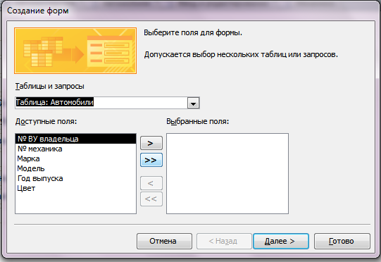

Slide 10
Создание формы с помощью Мастера
В этом окне надо выбрать внешний вид формы, например в один столбец и щелкнуть Далее.
После выбора стиля формы (например, официальный), требуется перейти в последнее окно, щелкнув на кнопке Далее. В последнем окне Мастера требуется ввести имя формы и указать дальнейшие действия: Открыть форму для просмотра и ввода данных; Изменить макет формы.
После ввода имени формы, выбора режима: «Открыть форму для просмотра и ввода данных» и щелчка на кнопке Готово, получим следующую форму для ввода и просмотра записей в таблицу Студенты.

Slide 11
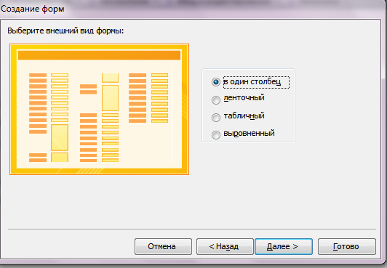

Slide 12
Создание формы с помощью Мастера
В последнем окне Мастера требуется ввести имя формы и указать дальнейшие действия: Открыть форму для просмотра и ввода данных; Изменить макет формы.
После ввода имени формы, выбора режима: «Открыть форму для просмотра и ввода данных» и щелчка на кнопке Готово, получим следующую форму для ввода и просмотра записей в таблицу Студенты.

Slide 13
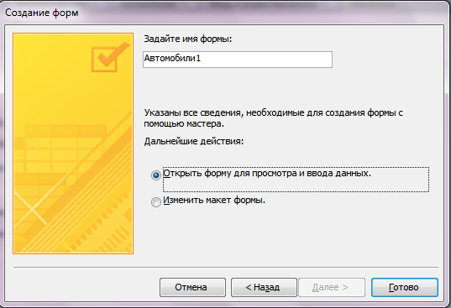

Slide 14
Создание формы с помощью Конструктора
Для создания формы Студенты необходимо выполнить следующие действия:
1. В окне БД выбрать вкладку Формы. Выполнить щелчок по кнопке Создать. Появится диалоговое окно Новая форма. В этом окне необходимо выбрать из списка пункт Конструктор. Затем в списке "Выберите в качестве источника данных таблицу или запрос" выбрать имя таблицы (например, Студент). Выполнить щелчок по кнопке ОК. На экране появится окно Форма 1.
2. Если на экране отсутствует список полей выбранной для построения формы таблицы, выбрать пункт меню Вид / Список полей.
3. Поля из списка переместить на форму (по одному или предварительно выделив с использованием клавиши Shift и мыши, для выделения всех полей выполнить двойной щелчок мышью на заголовке окна Список полей)
4. Разместить поля на форме в нужных местах по разработанному образцу

Slide 15
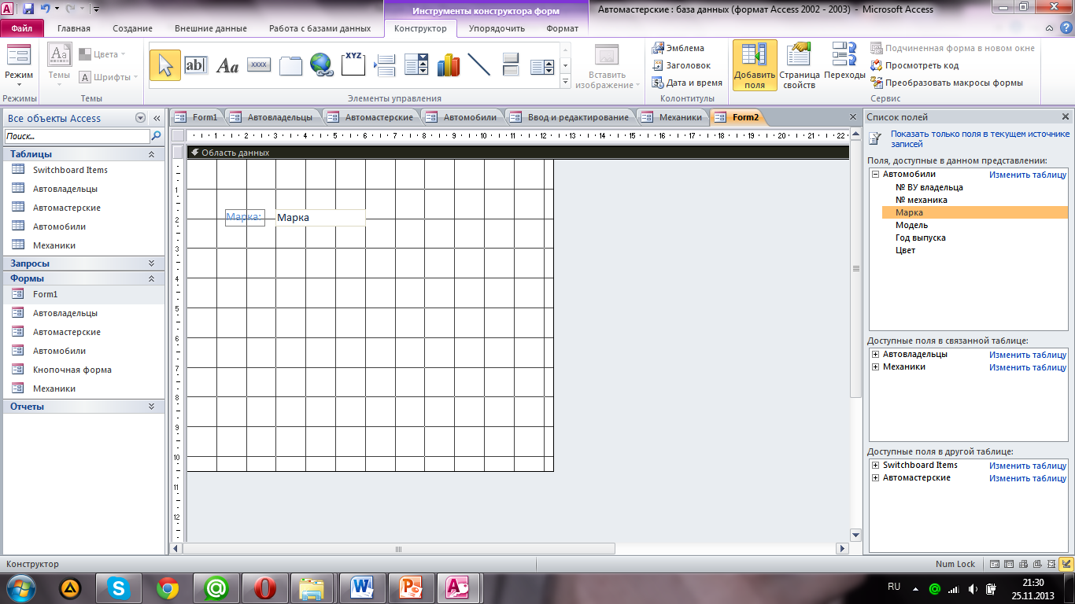

Slide 16
Создание формы с помощью Конструктора
5. Перемещение полей и их имен по форме производиться следующим образом:
Выделить объект (поле с именем) щелчком мыши. Вокруг него появятся маркеры перемещения и изменения размеров. Перемещать поле можно вместе с привязанным к нему именем или отдельно от него.
Для перемещения поместить указатель мыши на квадратик, находящийся в левом верхнем углу элемента. Указатель мыши в виде ладони позволяет перемещать объект вместе с привязанным к нему именем, в виде ладони с вытянутым указательным пальцем - перемещает один объект.
Нажать кнопку мыши и, удерживая ее, буксировать поле или его имя в нужное место в форме. Затем отпустить кнопку мыши.
Для изменения надписи, связанной с полем необходимо выполнить на ней двойной щелчок мышью. В открывшемся диалоговом окне Надпись выбрать вкладку Макет и выполнить необходимые изменения. Затем закрыть окно.
Для изменения размеров поместить курсор на размерные маркеры, при этом курсор примет вид двунаправленной стрелки. Нажать кнопку мыши, буксировать в нужном направлении, затем отпустить кнопку мыши.
Для удаления поля выделить его, нажать клавишу Delete или выбрать команду Правка / Удалить.

Slide 17
Создание формы с помощью Конструктора
6. Сохранить форму, выбрав из меню Файл команду Сохранить как, и в открывшемся окне выбрать режим сохранения «в текущей базе данных», затем щелчок по кнопке ОК.
7. Просмотреть форму в режиме Конструктора, выполнив щелчок по кнопке Открыть.
8. Если вид формы не удовлетворяет, открыть форму в режиме Конструктор и внести необходимые изменения, затем сохранить форму Файл — Сохранить или выполнить щелчок по пиктограмме Сохранить.

Slide 18
Создание главной кнопочной формы
Главная кнопочная форма создается с целью навигации по базе данных, т.е. она может использоваться в качестве главного меню БД.
Элементами главной кнопочной формы являются объекты форм и отчётов.
Запросы и таблицы не являются элементами главной кнопочной формы.
Поэтому для создания кнопок Запросы или Таблицы на кнопочной форме можно использовать макросы.
Сначала в окне базы данных создают макросы «Открыть Запрос» или «Открыть Таблицу» с уникальными именами, а затем в кнопочной форме создают кнопки для вызова этих макросов.

Slide 19
Создание главной кнопочной формы
Для одной базы данных можно создать несколько кнопочных форм.
Кнопки следует группировать на страницах кнопочной формы таким образом, чтобы пользователю было понятно, в каких кнопочных формах можно выполнять определенные команды (запросы, отчеты, ввода и редактирования данных).
Необходимо отметить, что на подчиненных кнопочных формах должны быть помещены кнопки возврата в главную кнопочную форму.

Slide 20
Создание главной кнопочной формы
Технология создания кнопочных форм следующая:
Создать страницу главной кнопочной формы (ГКФ);
Создать необходимое количество страниц подчиненных кнопочных форм (например, формы для ввода данных, для отчетов, для запросов и т.д.);
Создать элементы главной кнопочной формы;
Создать элементы для кнопочных форм отчетов и форм ввода или изменения данных;
Создать макросы для запросов или для таблиц с уникальными именами;
Создать элементы для кнопочных форм запросов или таблиц.

Slide 21
Для создания главной кнопочной формы и ее элементов необходимо открыть базу данных, и выполнить команду Сервис / Служебные программы / Диспетчер кнопочных форм.
Если кнопочная форма ранее не создавалась, то откроется окно диалога «Диспетчер кнопочных форм», в котором надо нажать кнопку «Да», тем самым подтвердить создание кнопочной формы.
В результате будет создана страница Главной кнопочной формы.
Далее можно создать еще три страницы кнопочной формы:
Формы ввода данных,
Отчеты
Запросы.

Slide 22
Для этого следует щелкнуть на кнопке «Создать» и в появившемся окне ввести имя новой страницы «Формы ввода данных» и щелкнуть на кнопке «ОК».
Будет создана страница кнопочной формы «Формы ввода данных».
Аналогичным образом надо создать еще две страницы, в итоге получим четыре страницы кнопочных форм, которые отображаются в окне «Диспетчер кнопочных форм».
После этого создаем элементы ГКФ, для этого в «Окне диспетчер кнопочных форм» выделяем страницу «Главная кнопочная форма» и щелкаем «Изменить», откроется новое окно «Изменение страниц кнопочной формы».

Slide 23
В этом окне щелкаем на кнопке «Создать», откроется новое окно «Изменение элемента кнопочной формы», в котором выполняем следующее:
вводим текст: Формы для ввода данных;
выбираем из раскрывающегося списка команду: Перейти к кнопочной форме;
выбираем из списка кнопочную форму: Ввод данных в формы, щелкаем на кнопке «ОК».

Slide 24
В окне «Изменение страницы кнопочной формы» отобразится элемент кнопочной формы «Формы для ввода данных».
Аналогичным методом надо создать элементы: «Запросы» и «Отчеты», а затем элемент (кнопку) "Выход из БД".
В результате в окне «Изменение страницы кнопочной формы» будут отображаться все элементы главной кнопочной формы.
Кнопочная форма появится в списке в области окна базы данных на вкладке Формы на панели Объекты, а на вкладе Таблицы в списках появится таблица Switchboard Items.
Дважды щелкнув на надписи "Кнопочная форма", откроется Главная кнопочная форма.

Slide 25
Для того чтобы эта форма отображалась при запуске базы данных, необходимо выполнить команду Сервис/Программы запуска, и в открывшемся окне выбрать "Кнопочная форма" из раскрывающегося списка, кроме того, надо снять флажки Окно базы данных и Строка состояния.
Можно также ввести заголовок и значок приложения.
Но на этом создание кнопочных форм еще не законченно, так как на подчиненных кнопочных формах (Формы ввода данных, Отчеты, Запросы) нет элементов.

Slide 26
Создание подчиненных кнопочных форм: отчеты и формы
Для создания элементов кнопочной формы "Формы ввода данных" необходимо запустить базу данных (например, «Успеваемость студентов» с главной кнопочной формой) и выполнить команду Сервис / Служебные программы / Диспетчер кнопочных форм.
Откроется окно "Диспетчер кнопочных форм". Затем нужно выделить «Формы ввода данных» в окне «Диспетчер кнопочных форм» и щелкнуть на кнопке Изменить, откроется окно диалога «Изменение страницы кнопочной формы».

Slide 27
Создание подчиненных кнопочных форм: отчеты и формы
В этом окне щелкаем на кнопке «Создать», откроется новое окно «Изменение страницы кнопочной формы», в котором выполняем:
вводим текст: Студенты;
выбираем из раскрывающегося списка команду: Открыть форму для изменения;
выбираем из списка кнопочную форму: Студенты, щелкаем на кнопке «ОК».

Slide 28
Создание подчиненных кнопочных форм: отчеты и формы
В окне «Изменение страницы кнопочной формы» отобразится элемент «Студенты». После создания по такой же технологии элемента «Группы студентов», он тоже будет отображаться в окне.
Далее требуется создать кнопку возврата в главную кнопочную форму, для этого щелкаем на кнопке «Создать» и в появившемся окне выбираем команду «Перейти к кнопочной форме», выбираем «Главная кнопочная форма» и вводим «Перейти к главной кнопочной форме».
Нажимаем на кнопке «ОК» и закрываем окно «Изменение страницы кнопочной формы».
Запустим главную кнопочную форму в окне БД, в которой щелкнем на кнопке "Формы ввода данных", откроется "Формы ввода данных".
Создание элементов для кнопочной формы "Отчеты" осуществляется по той же технологии, в результате получим.

Slide 29
Создание подчиненной кнопочной формы: запросы
Для создания элементов подчиненной кнопочной формы "Запросы" необходимо запустить базу и создать макросы "Открыть Запрос" или "Открыть Таблицу" с уникальными именами, а затем в кнопочной форме создают кнопки для вызова этих макросов.
При создании макроса надо выбрать вкладку "Макросы" и щелкнуть на пиктограмме "Создать", откроется окно диалога "Макрос".
В этом окне в раскрывающемся списке выберите макрокоманду "Открыть Запрос" и из раскрывающегося списка выберите имя запроса , затем щелкните на кнопке "Закрыть". В появившемся окне "Сохранить изменения макета или структуры объекта Макрос1?" щелкните на кнопке "Да".
Откроется окно "Сохранение", в котором надо указать имя макроса и щелкните на кнопке "ОК".

Slide 30
Создание подчиненной кнопочной формы: запросы
Имя макроса сохранится в списке макросов в окне БД.
После создания и сохранения макроса "Параметрический_запрос" в окне БД будут отображаться имена созданных макросов.
Для создания элементов кнопочной формы запроса необходимо выполнить команду Сервис / Служебные программы / Диспетчер кнопочных форм. Откроется "Диспетчер кнопочных форм".
Затем нужно выделить «Запросы» в окне «Диспетчер кнопочных форм» и щелкнуть на кнопке Изменить, откроется окно диалога «Изменение страницы кнопочной формы».

Slide 31
Создание подчиненной кнопочной формы: запросы
В этом окне щелкаем на кнопке «Создать», откроется новое окно «Изменение страницы кнопочной формы», в котором выполняем:
вводим текст: Отчет: Успеваемость студентов;
выбираем из раскрывающегося списка команду: Выполнить макрос;
выбираем из списка кнопочную форму: Успеваемость студентов, щелкаем на кнопке «ОК».

Slide 32
Создание подчиненной кнопочной формы: запросы
В окне «Изменение страницы кнопочной формы» отобразится элемент кнопочной формы «Отчет: ». После создания по такой же технологии элемента «Параметрический_запрос», он тоже будет отображаться в окне.
Далее требуется создать кнопку возврата в главную кнопочную форму. В результате в окне «Изменение страницы кнопочной формы» будут отображаться все элементы кнопочной формы "Запросы".
Далее закроем окна «Изменение страницы кнопочной формы» и "Диспетчер кнопочных форм". В окне БД на вкладке "Формы" щелкнем на надписи "Кнопочная форма", откроется Главная кнопочная форма.
В Главной кнопочной форме щелкнем на кнопке Запросы, откроется кнопочная форма "Запросы".
Таким образом, создана кнопочная форма "Запросы", которая является подчиненной кнопочной формой.

